Slide 1
第一章 绪 论
§1.1概述
一、天文学的研究对象
天文学是自然科学中的一门基础学科。它的研究对象是天体。所以天文学是研究天体的位置和运动、研究天体的化学组成、物理状态和过程，研究天体的结构和演化规律，研究如何利用关于天体的知识来造福人类。
天文学是自然科学中一门基础学科。
天文学是一门古老而又富有生命力的学科。
现代天文学是全电磁波段可观测的科学。

Slide 2
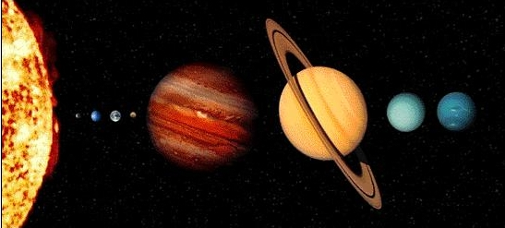
太阳系八大行星

Slide 3
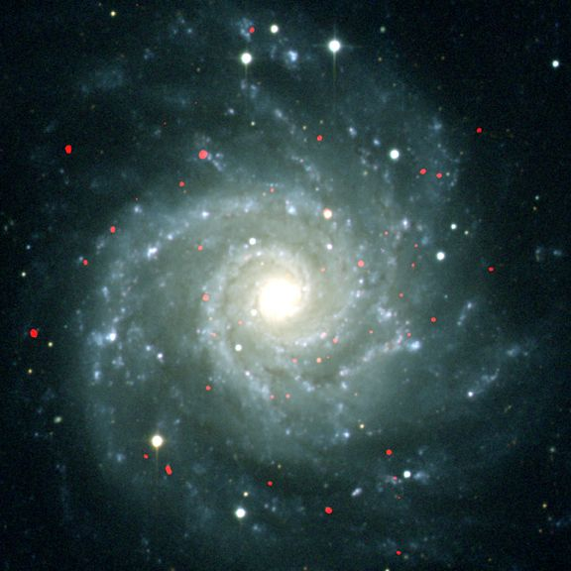
M74天体

Slide 4
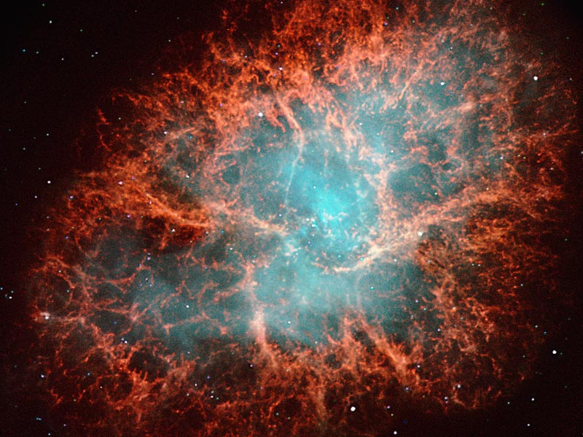
M1天体

Slide 5
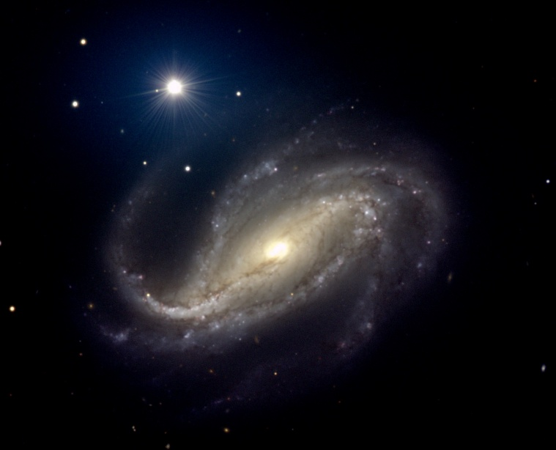
NGC 613（星尘和恒星组成的棒旋星系）

Slide 6
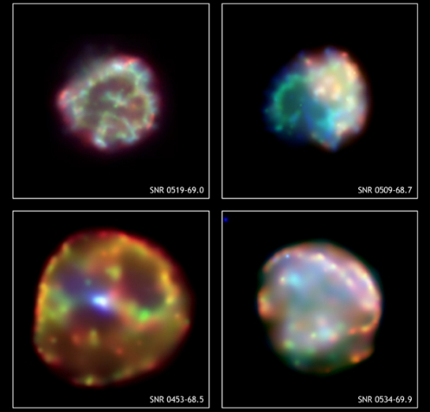
四个超新星的痕迹

Slide 7
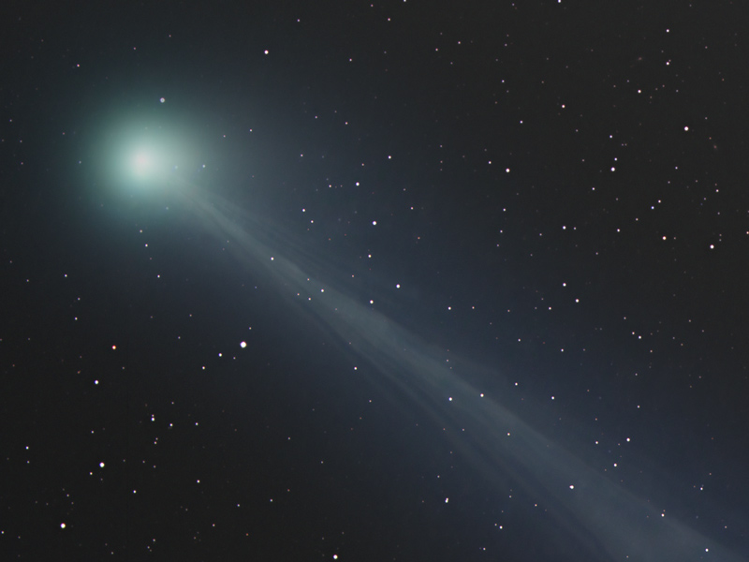
SWAN彗星朦胧的彗尾

Slide 8
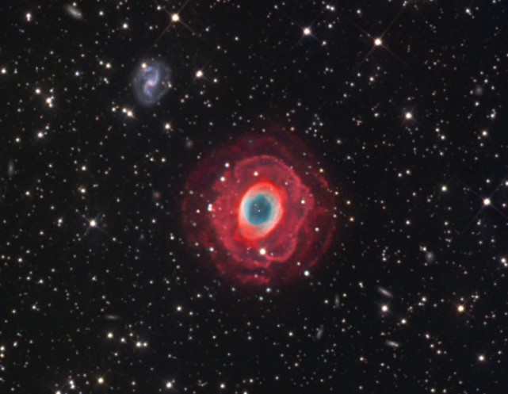
环状星云

Slide 9
二、天文学的研究方法和特点
1、基本的研究方法－－观测
2、学科合作、新技术的应用
3、辨证历史的唯物主义观点
三、天文学研究的意义
1、时间服务
2、在大地测量中的应用
3、人造天体的发射及应用
4、导航服务
5、探索宇宙奥秘，揭示自然界规律
6、天文与地学的关系
7、探索地外生命和地外文明

Slide 10
四、天文学的科学分支
传统天文学分类（见图1）和现代天文学分类（见图2）
1． 天体测量学：主要任务是研究和测定天体的位置和运动，并建立基本参考坐标系和确定地面点的坐标。
按照研究方法的不同，还可分为下列二级分支学科
球面天文学、方位天文学 、实用天文学、天文地球动力学
2． 天体力学：天体力学是研究天体运动和天体形状的科学。它以万有引力定律为基础，研究天体在万有引力和其它力综合作用下的运动规律、天体自转和其它引力因素综合作用所具有的形状。
根据研究的对象、范围和方法，还可分为
摄动理论、天体力学定性理论、天体力学数值方法、历书天文学 天体的形状和自转理论、天体动力学等

Slide 11
3． 天体物理学：
天体物理学是运用物理学的技术、方法和理论，研究天体形态、结构、化学组成、物理状态和演化规律的科学。
按研究对象又分为：太阳物理学、太阳系物理学、恒星天文学、恒星物理学、星际介质物理学、星系天文学、宇宙学、宇宙化学、天体演化学等分支学科。新兴起的空间天文学和高能天体物理学也是它的分支
按学科性质分为：实测天体物理学和理论天体物理学
按观测基地和波段可分为：光学天文学、射电天文学（包括毫米波和亚毫米波）、红外天文学、紫外天文学、高能（x射线、γ射线、中微子）天体物理学，统称为全（电磁）波段天文学；

Slide 12
天文学和天体物理学的基本目的
了解宇宙及其成员：星系、恒星和行星是如何形成的，它们是如何演化的，以及它们将来的命运是什么。
近年来有望取得进展的几个关键问题：
研究近代宇宙的开端即第一批恒星和星系形成的时代
决定宇宙的大尺度性质
了解各种尺度黑洞的形成和演化
研究恒星和行星系统的形成和演化
了解天文环境对地球的影响

Slide 13
§1.2 天文学简史
一、古代天文学的起源和发展
1、埃及
2、巴比伦和亚述
3、印度
4、希腊
5、中国古代天文学
二、欧洲近代天文学的发展
1、哥白尼日心体系的建立
2、伽利略和他的望远镜
3、牛顿和他的力学体系

Slide 14
三、18和19世纪天文学的发展
1、天体测量学的成就
2、天体力学的进展
3、太阳系研究成就
4、恒星天文学的成就
5、天体物理学的诞生
四．现代天文学的发展和成就
1、对太阳系的探测
2、恒星研究的纵深发展
3、银河系和河外星系研究成果
4、宇宙演化学研究

Slide 15
五、中国天文学
1、萌芽和体系形成
2、早期综合和发展
3、继续发展和繁荣
4、由鼎盛到相对滞后
5、与西方天文学交融
6、近代、现代天文学的发展

Slide 16
强调几点：
中国是世界上天文学发展最早的国家之一，数千年来积累了丰富的观测资料，是古代自然知识体系的带头学科，为中国文明和世界文明做出了重要贡献。它萌芽于新石器时代，可以追溯到4500年以前，至战国秦汉期间（公元前475年～公元220年）形成了以历法和天象观测为中心的完整而富有特色的体系。之所以形成这样的特色，又是和中国传统天文学由皇家主持分不开的，而后者又是在天人感应和天人合一思想支配下高度的中央集权制所必需的。
对于中国人来说，天文学曾经是一门很重要的科学，因为它是从敬天的“宗教”中自然产生的。历法是由皇帝颁布的，天文和历法一直是“正统”的儒家之学。
从中国的天象记事可以看出，中国人在阿拉伯人以前，是全世界最坚毅、最精确的天文观测者。现代天文学家在许多场合，都曾求助于中国的天象记事，并得到良好的结果。
中国天文学本质上是有天极的，它使用的是赤道坐标，主要依靠观测拱极星。

Slide 17
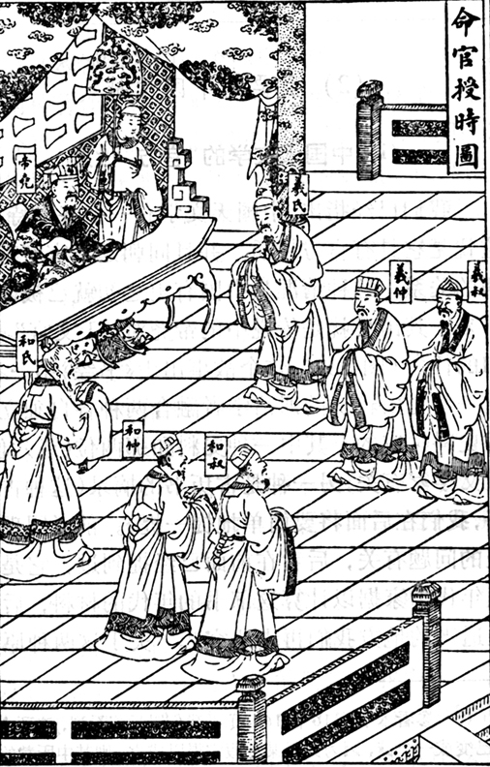
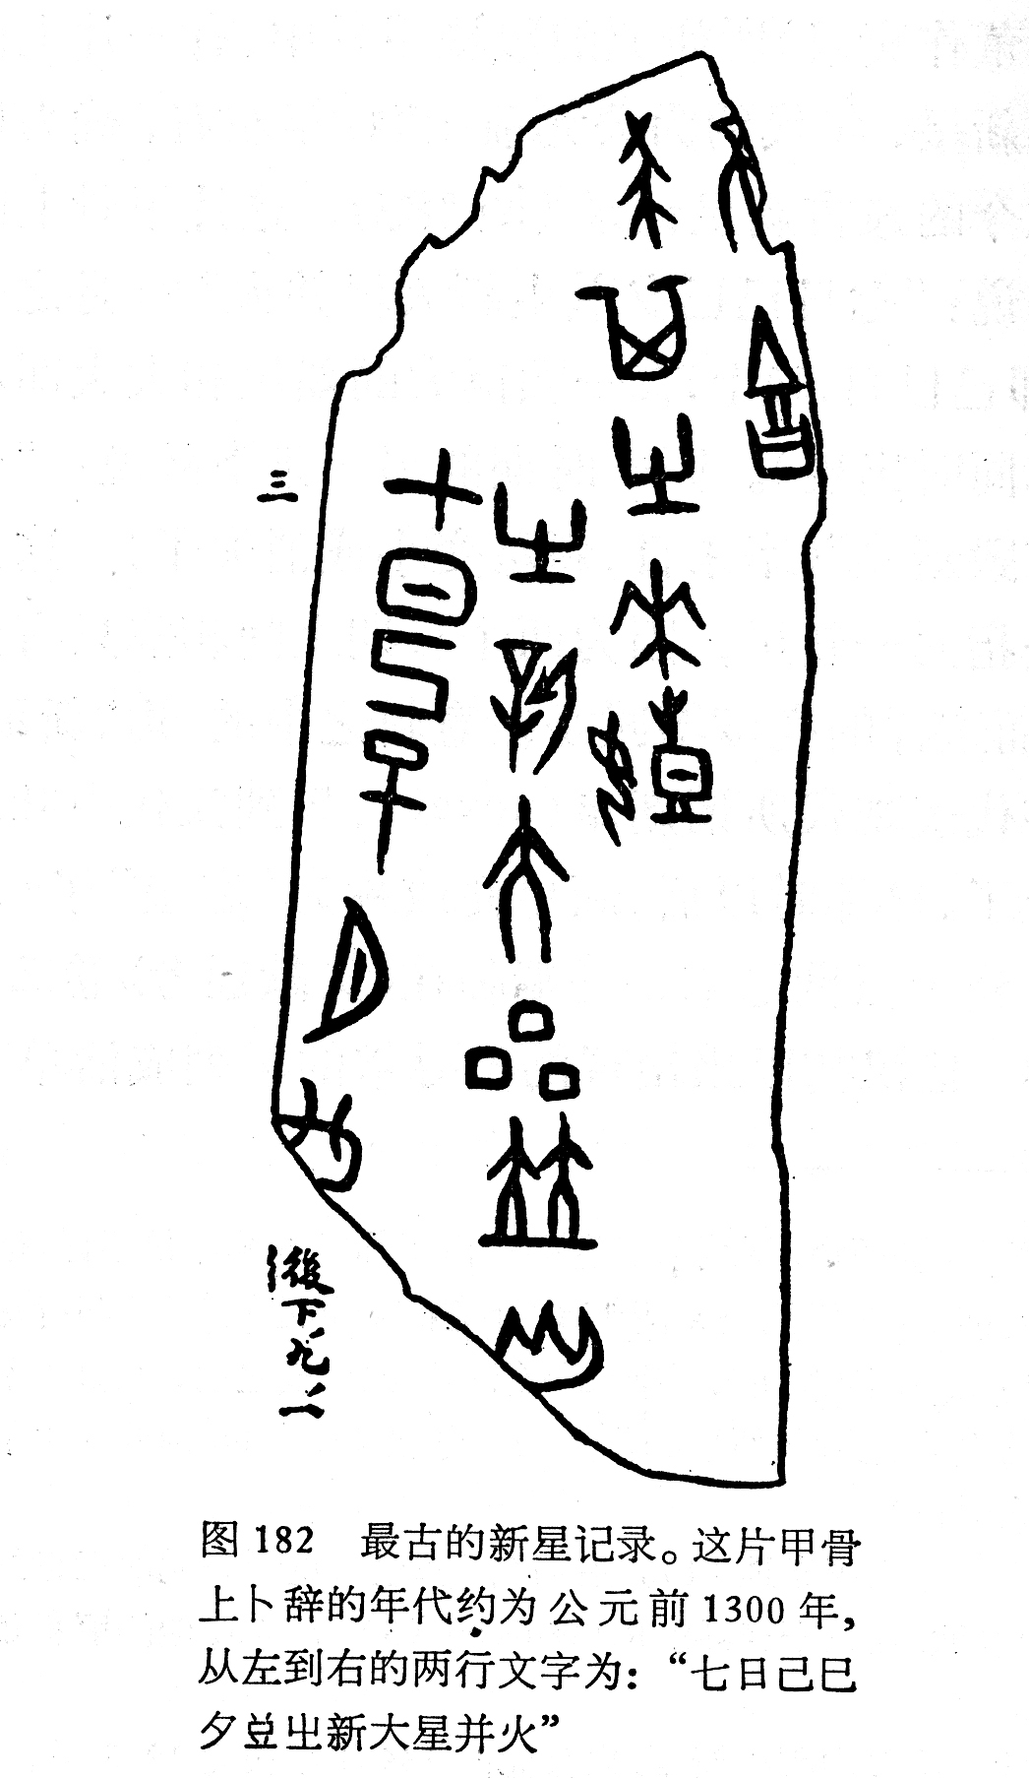

Slide 19
思考与练习题
简述天文学的研究对象、研究方法和特点。
研究天文学的意义有哪些？
了解天文学的科学分支。
简述古代天文学的起源和发展。
简述欧洲15、16、17、18、19、20世纪天文学发展的特 点及成就。
简述中国天文学从古到今的发展过程。
进一步讨论题：
21世纪的天文与空间科学。
举例说明天文与地学的关系。
天文与其它学科的关系.

Slide 20
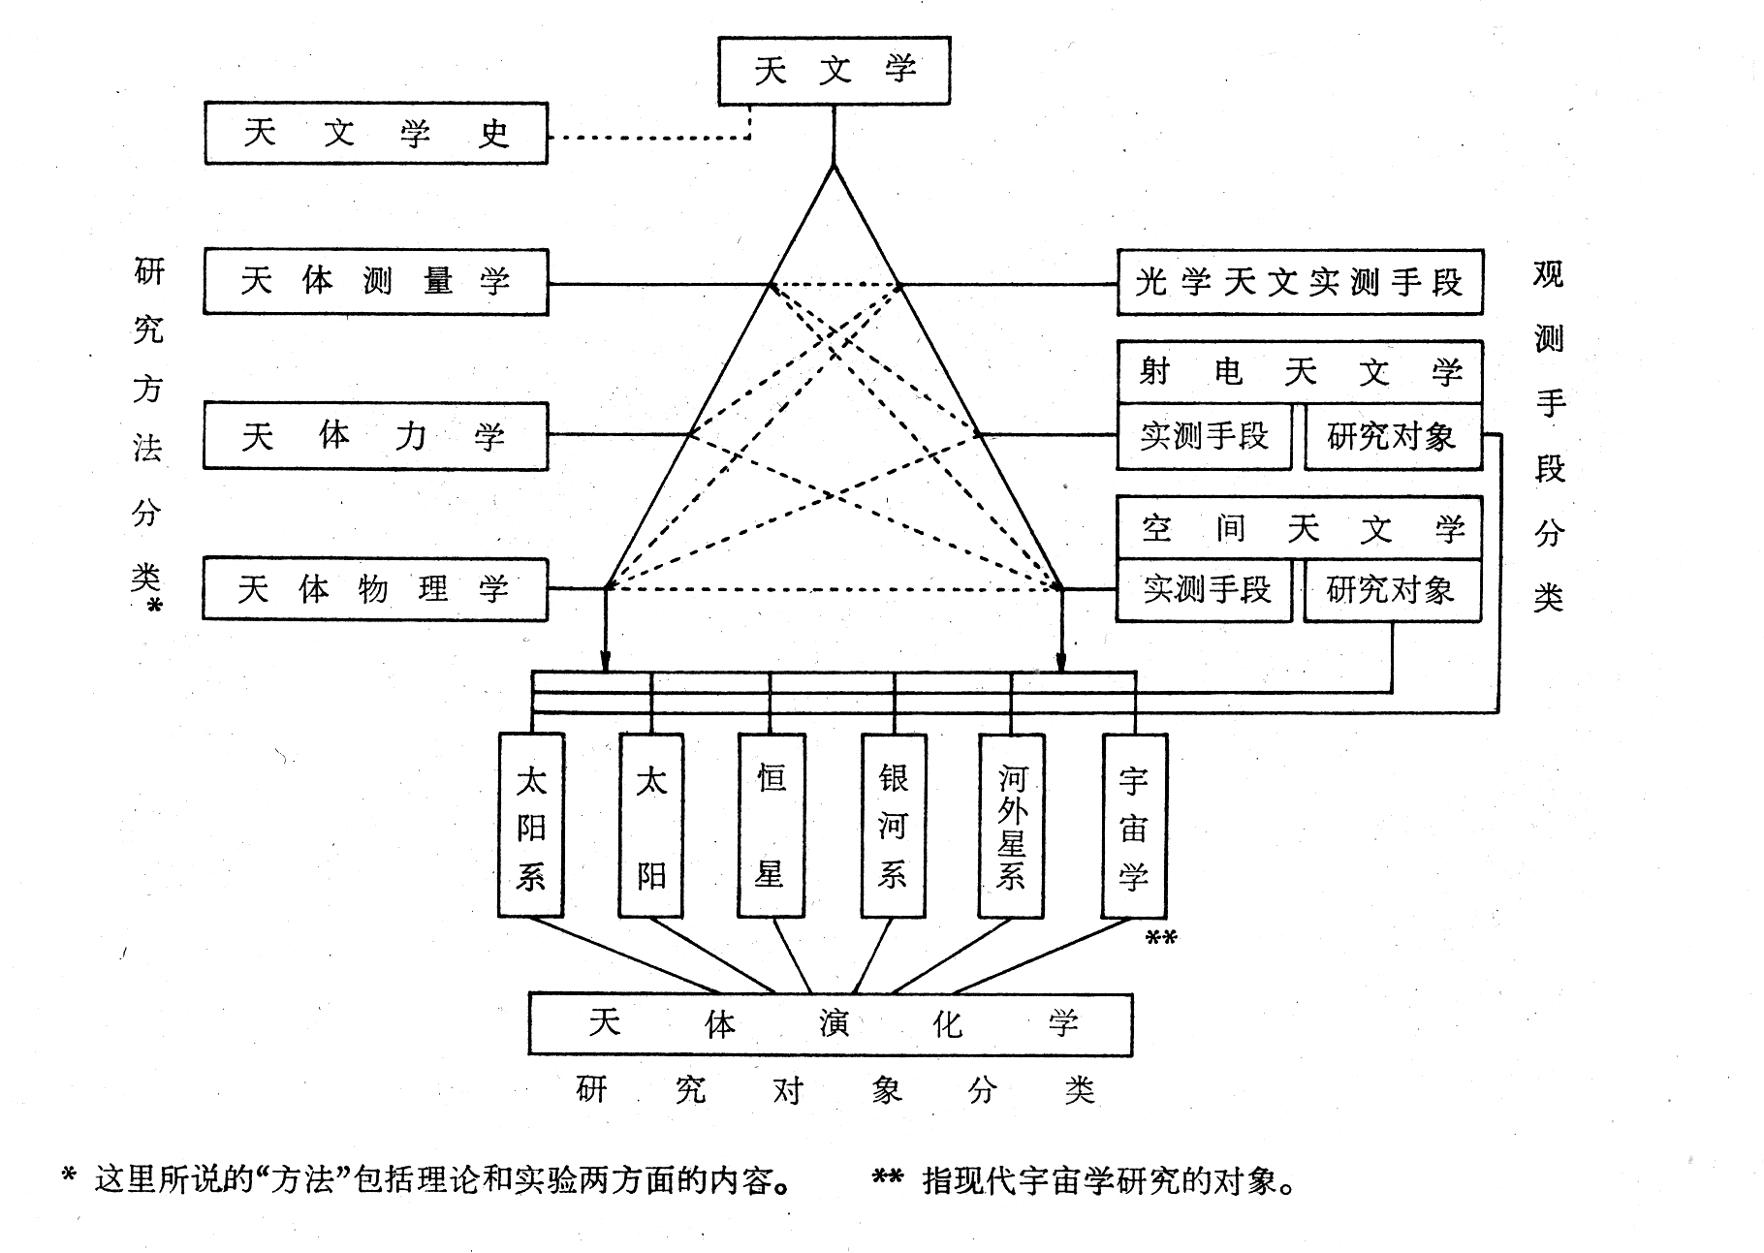

Slide 21
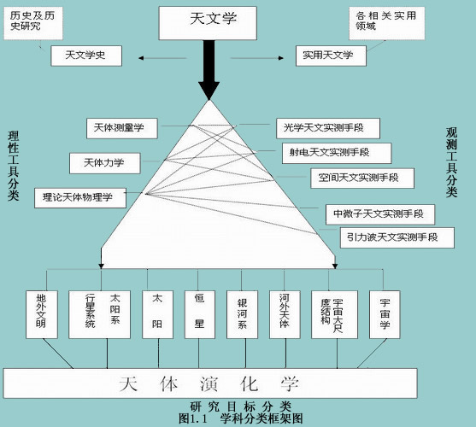

Slide 22
谢谢听讲
第一章结束

